Slide 1
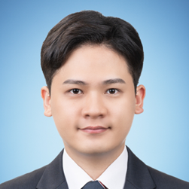

“AI를 쉽게 사용할 수 있도록“ 고민하는 김동주 입니다
2024년도 IDIS 1차면접전형 자기소개 자료
김동주 (Dongju Kim)
The Graduate School of Kwangwoon University
Department of Computer Engineering

Slide 2
Research & Skills
AI Based Projects
Anomaly Detection based on Log data analysis
A File Access Control System Based on File Access Logs for Ransomware Response and Data Loss Prevention System
기업 요구사항에 맞춰 인가되지 않은 프로세스 탐지를 위한 ABAC 접근 제어 규칙 적용
CAD data analysis
Building CAD data based big-data platform
기업 요구사항에 맞춘 유사 데이터 추천 시스템 기획/개발
3D face detail reconstruction
3D face detail reconstruction using Facial Action Units information via detail generative model
Veterinary Medicine Domain-Specific Chat-bot development
RAG, PROMPT ENGINEERING, and INSTRUCT TUNING skills used to develop a domain-specific chat-bot module based on LLM
Projects
카페 찾는 부엉이
시험기간, 과제기간 자리 없는 도서관에서 지금 열린 카페를 더 쉽게 알 수 있도록 정보 제공 서비스
Re:Road
지도 기반의 주변 필수 시설 위치 정보 제공 서비스
Skills
Figma, Balsamiq, CAD
OA
C/C++, Python
Pytorch, Tensorflow, Langchain
PROFILE
김동주
1997.04.16
Incheon/Seoul
Mobile
E-mail
Linkedin
github
Instagram
+82)10.2757.8506
dongju.pm@gmail.com
@Dongju-Kim-AI
@gggg8657
@dongju_kim_

Slide 3
Contents
Projects
Strength
Pros & Cons
Joining After IDIS

Slide 4
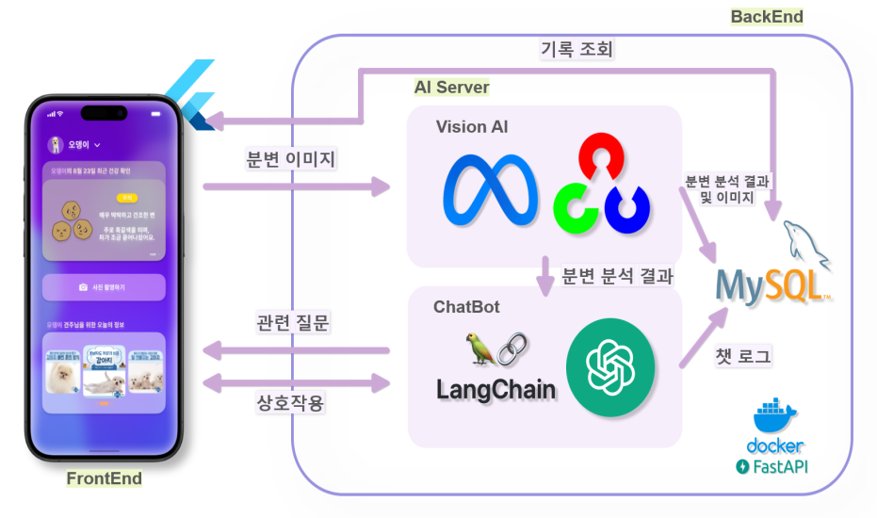
Projects
1
AI Based Projects
프로젝트 배경
반려동물 건강을 쉽게 파악하고 싶은 니즈 파악
동물병원의 배짱장사 행태 문제 인식
프로젝트 목적
반려견 대변 이미지 분석 기반 AI 건강 도우미 동물병원 방문을 유도하여 반려견의 웰빙에 기여
상세 내용
프로젝트 팀장으로 참여
책임분담(R&R) 분담 및 일일 스크럼을 통한 프로젝트 관리
무드보드 기반 프로젝트 방향성 정립
서비스 이용료 절감을 위해 LLM 활용 방안 탐구
<Poopy 서비스 플로우 구성도>
구성인원/역할/개발기간
5명, 프로젝트 기획 및 언어 모델 개발/2024.06.~2024.08.

Slide 5
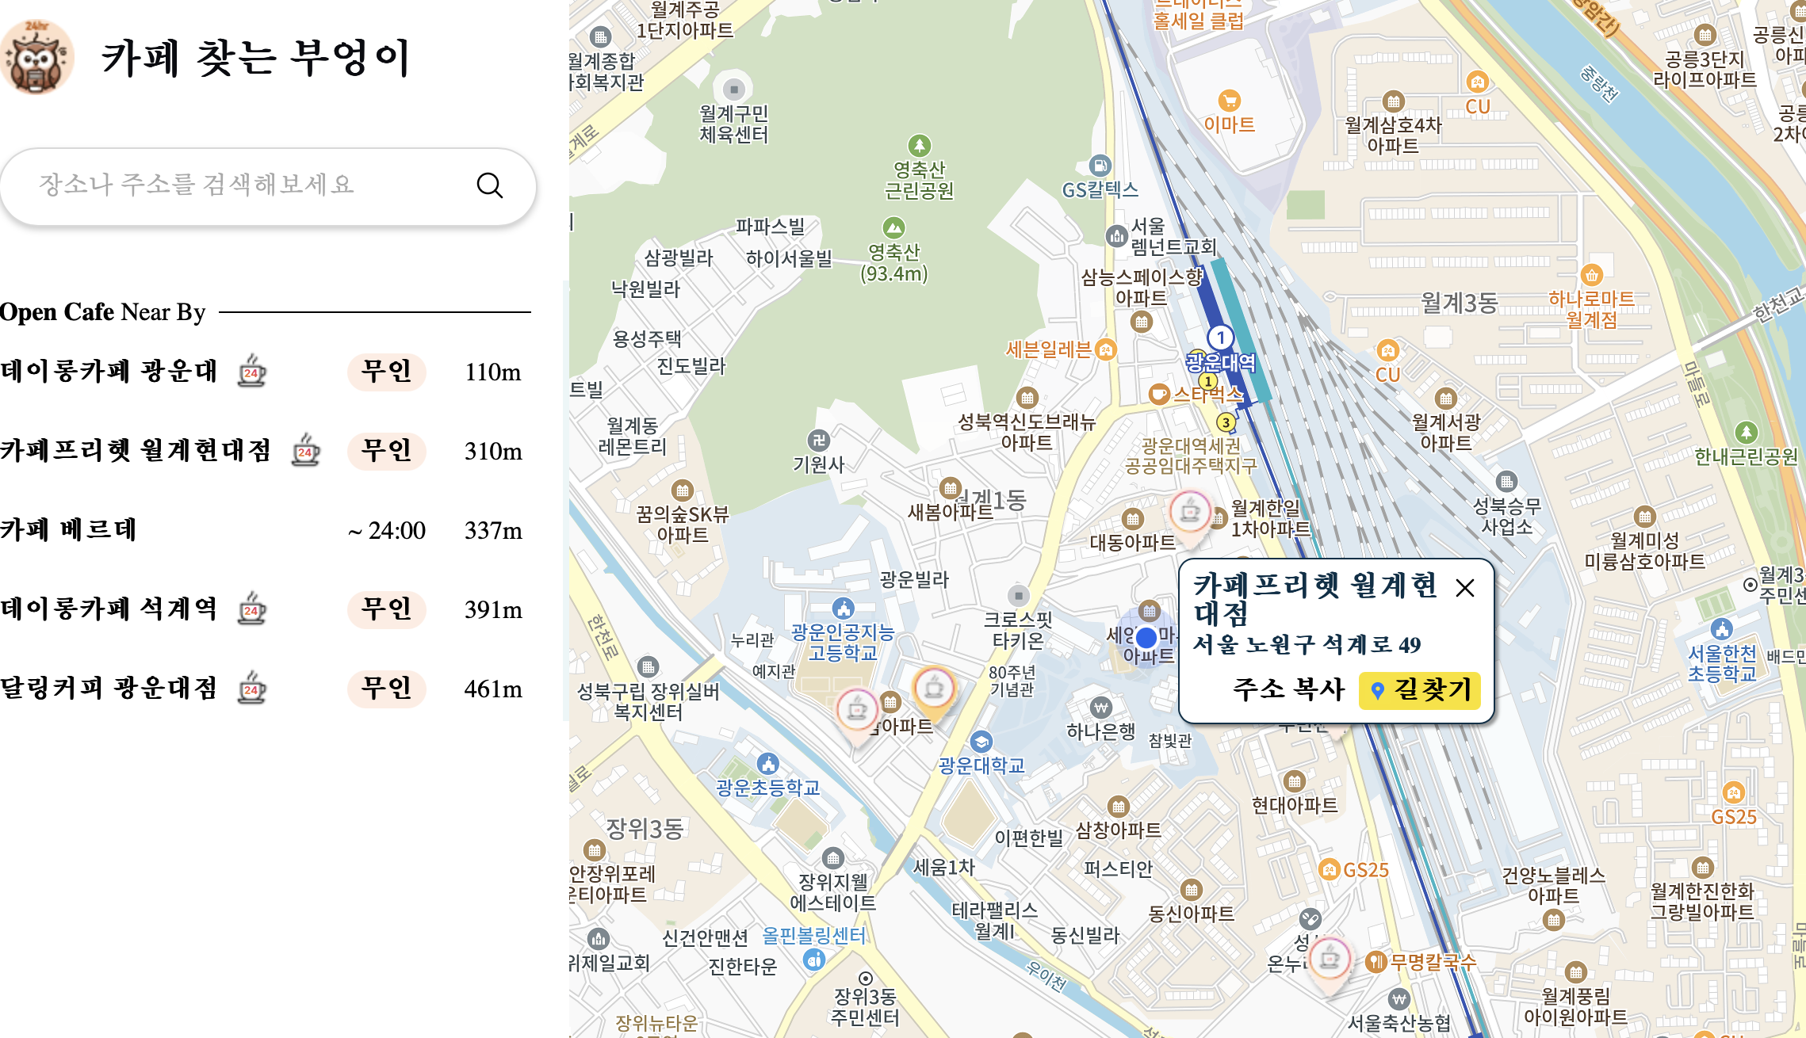
Projects
1
None AI Based Projects
프로젝트 배경
시험기간, 과제기간에 자리가 부족한 니즈 파악
현, 지도 서비스의 영업시간 정보 상이함 문제 인식
프로젝트 목적
현위치 기반 새벽에 열린 카페 조회 서비스
상세 내용
프로젝트 기획
사용자 친화적인 서비스 플로우 작성 및 UI/UX 디자인
데이터 직접 수집 및 주소 전처리
<카페 찾는 부엉이 서비스 화면>
구성인원/역할/개발기간
2명, 프로젝트 기획, 디자인/2024.03.~2024.04.
성과
학부생들로 부터 긍정적인 평가를 받음
서울 외 지역(대전, 인천, 일산)에서 서비스 요청

Slide 6


Strength
2
상품 기획자로서 강점
지나칠 수 있는 불편함을 기회로
문제
해결 방안
일상속의 문제를 기회로
새로운 아이템 아이디어 창출
시험기간 자리 찾기 어려움
내 위치 주변 카페 추천
필수 시설 찾기 어려움
내 위치 주변 필수 시설 추천
강아지의 건강 상태 확인 어려움
대변 분석 기반 건강 도우미
협업과 리더십
반려견 건강 AI 프로젝트 – 팀 리더 역할
R&R 및 일일 스크럼을 통해 효율적인 진행 관리
팀원 간 공동 목표 설정을 위한 소통 강화
CV 모듈과 챗봇 모듈 개발을 분업하여 높은 생산성 달성
Slack, Figma 등 최신 협업 도구를 활용해 개발 과정을 체계적으로 문서화
주간 미팅을 통해 진행 상황 모니터링 및 인원의 적절한 재배치 수행

Slide 7
Pros & Cons
3
상품 기획자로서 장점과 단점
Cons
낙관주의
Pros
사용자를 위해 고민하는 습관

Slide 8




Joining After IDIS
4
IDIS 에 합류하여 이루고자 하는 목표
4회의 AI를 활용한 프로젝트
단말 로그 분석 기반 이상 탐지
CAD 기반 유사 데이터 추천
2차원 이미지 기반 3차원 얼굴 생성
대변 이미지 기반 건강 분석
3회의 기획 역량 강화를 위한 사이드 프로젝트
주변 필수 시설 시각화
주변 공부할 카페 시각화
반려견 대변 이미지 기반 건강 분석
AI 서비스 기획 직무 교육 이수
지속가능한 발전에 대한 고찰
사용자 중심 서비스 개발 역량 강화
고객 니즈를 기반으로
고객 경험 향상에 기여하여
AI 전환(AX) 시대를 선도하는 기획자
Notes:
AI 기반 이상 탐지 및 트래킹 기능이 포함된 사용자 친화적 영상 보안 솔루션 기획
고객 니즈와 피드백을 반영해 서비스 품질 지속 개선
복잡한 AI 기술을 직관적인 UX/UI로 제공해 누구나 쉽게 사용 가능하도록 개발
AX(AI Transformation) 시대를 선도하는 기획자로 성장

Slide 9
2024년도 IDIS 1차면접전형 자기소개 자료
THANK YOU
FOR YOUR ATTENTION

